Slide 1

UNIVERSITÉ MOULAY ISMAIL FACULTÉ DES SCIENCES MEKNES
DÉPARTEMENT D’INFORMATIQUE
LICENSE MATHEMATIQUE ET INFORMATIQUE
Mémoire de Projet de Fin d’Etudes
Réalisation d’un site web dynamique “Générateur de circuits touristiques” pour la région Drâa-Tafilalet
Préparé et présenté par :
EL ALAMI Anis
RAMCHOUN Younes
Encadré par :
Pr. AGHOUTANE Badraddine
Membres du jury :
Pr. AGHOUTANE Badraddine
Pr. EL ANASARI Mohmed
Pr.AKSSASE Brahim
Année Universitaire : 2022/2023

Slide 2
P L A N
INTRODUCTION GÉNÉRALE
PRÉSENTATION DU PROJET
ANALYSE ET CONCEPTION
RÉALISATION
CONCLUSION
<number>

Slide 3

Introduction
Présentation du projet
Analyse et Conception
Réalisation
Conclusion
Introduction

Slide 4

Introduction
Présentation du projet
Analyse et Conception
Réalisation
Conclusion
Présentation du projet

Slide 5
Introduction
Présentation du projet
Analyse et Conception
Réalisation
Conclusion
Développer un site web dynamique, qui rependre aux besoins des utilisateurs, de tourisme électronique de la région Drâa Tafilalet;
Permettre aux utilisateurs d’afficher les différents destinations , hôtels et restaurants;
Permettre aux utilisateurs de générer des circuit touristique ou de consulter des
circuits recommender.
Objectifs
<number>

Slide 6

Introduction
Présentation du projet
Analyse et Conception
Réalisation
Conclusion
Analyse et conception

Slide 7
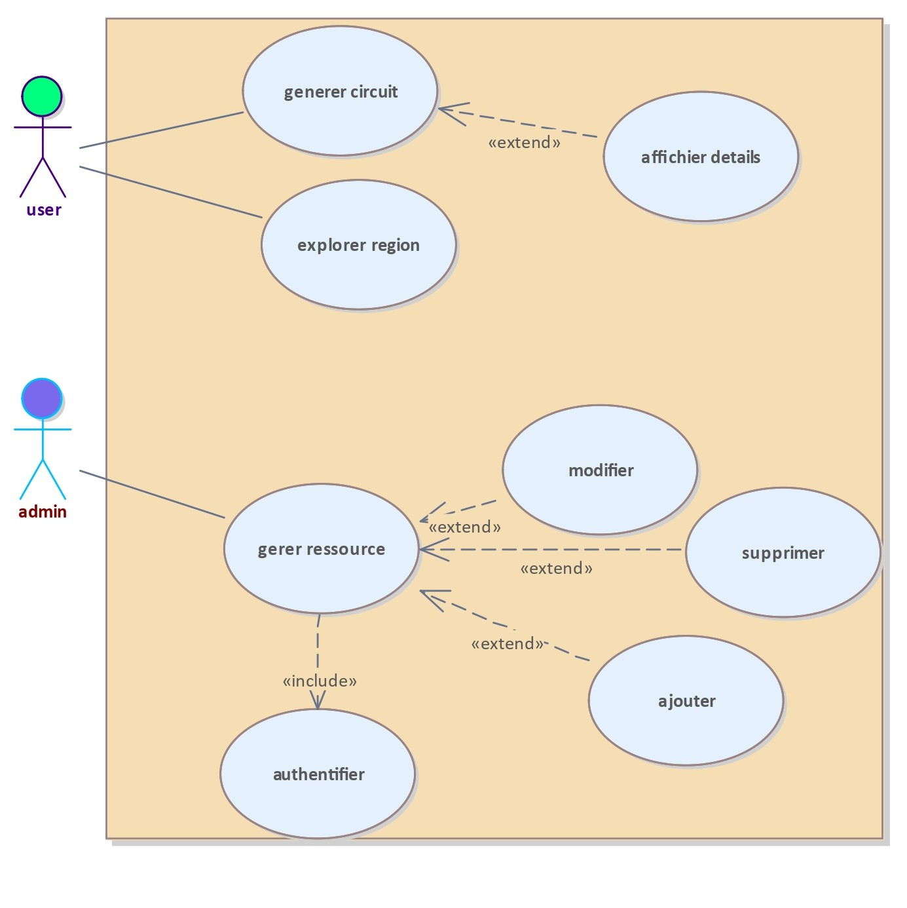
Introduction
Présentation du projet
Analyse et Conception
Réalisation
Conclusion
Diagramme de Cas d’Utilisation
du système
<number>

Slide 8
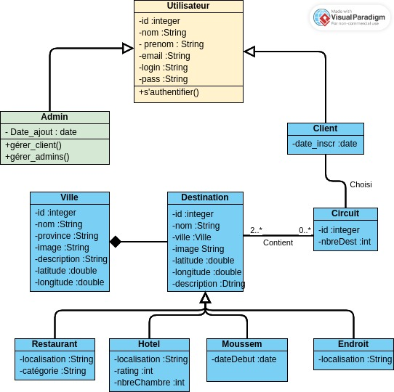
Introduction
Présentation du projet
Analyse et Conception
Réalisation
Conclusion
Diagramme de classe
<number>

Slide 9
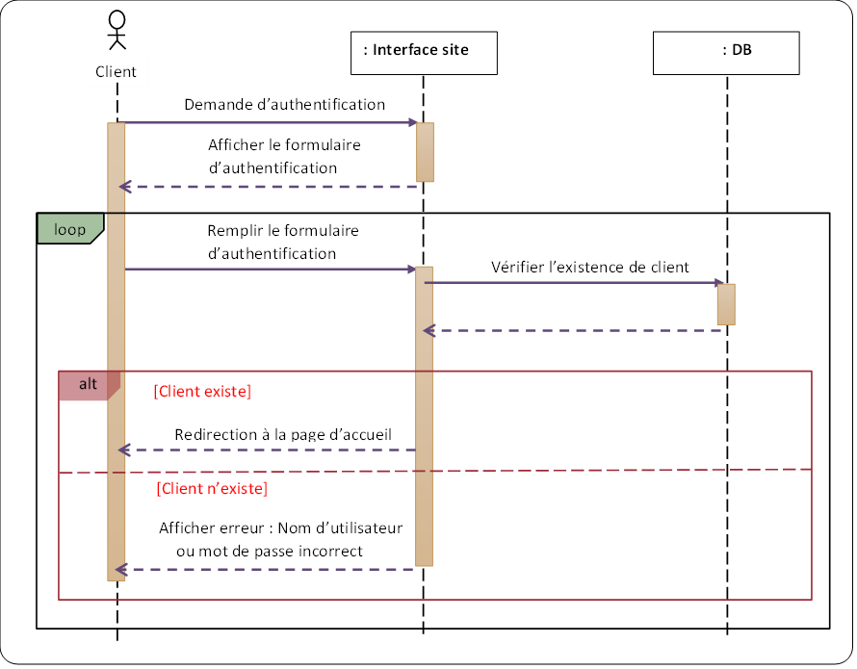
Introduction
Présentation du projet
Analyse et Conception
Réalisation
Conclusion
Sd : SequenceD « s’authentifier »
Diagramme de séquence
« s’authentifier pour l’admin »
<number>

Slide 10
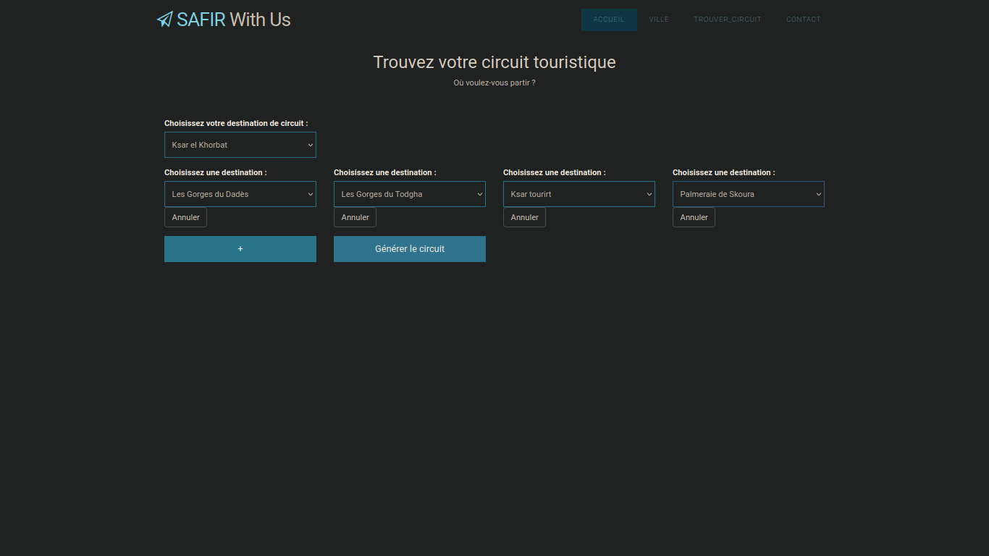
Introduction
Présentation du projet
Analyse et Conception
Réalisation
Conclusion
Page de générer un circuit touristique personnel
<number>

Slide 11
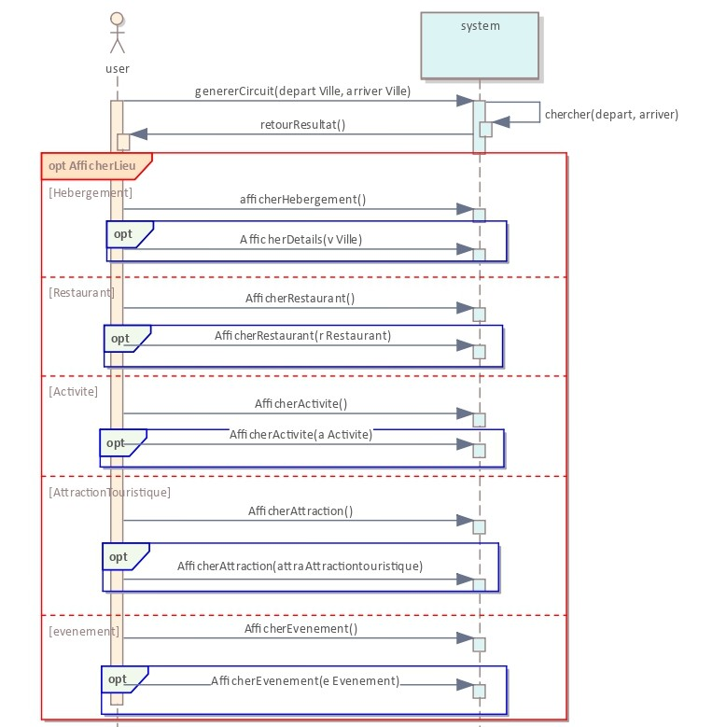
Introduction
Présentation du projet
Analyse et Conception
Réalisation
Conclusion
Diagramme de séquence
« générer circuit »
<number>

Slide 12
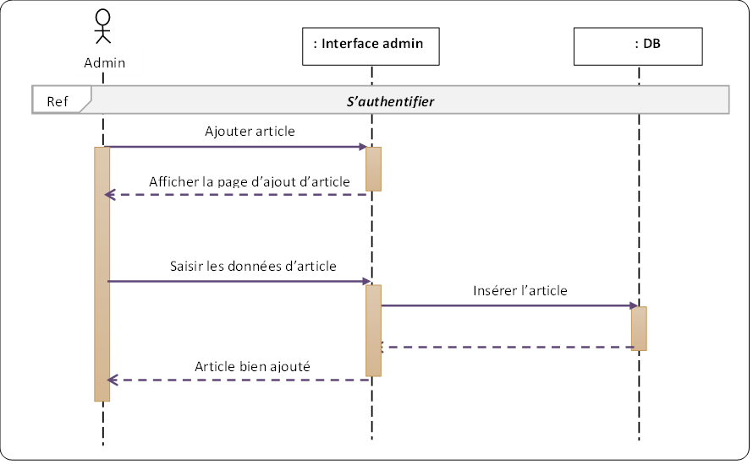
Introduction
Présentation du projet
Analyse et Conception
Réalisation
Conclusion
Sd : SequenceD « Ajouter article »
Diagramme de séquence
« Ajouter article(Restau,Hotel...)»
<number>

Slide 13
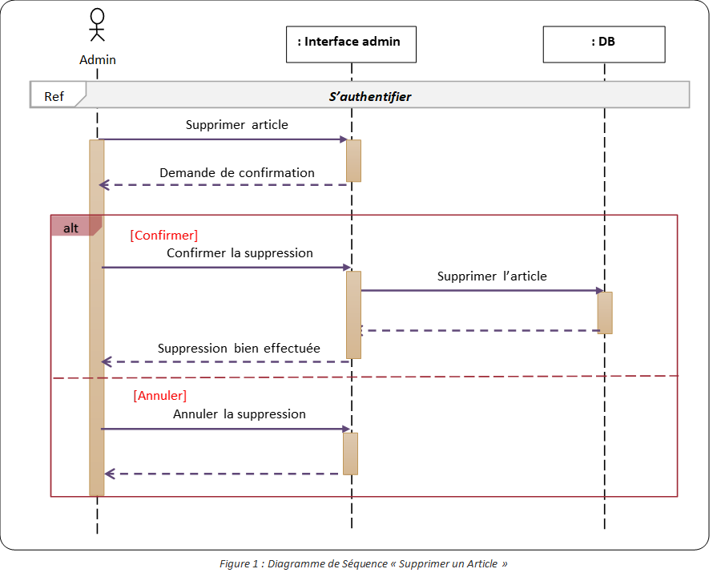
Introduction
Présentation du projet
Analyse et Conception
Réalisation
Conclusion
Sd : SequenceD « Supprimer Article »
Diagramme de séquence
« Supprimer article(Restau,Hotel...)»
<number>

Slide 14

Introduction
Présentation du projet
Analyse et Conception
Réalisation
Conclusion
Réalisation

Slide 15



Introduction
Présentation du projet
Analyse et Conception
Réalisation
Conclusion
Langages de programmation
<number>

Slide 16



Introduction
Présentation du projet
Analyse et Conception
Réalisation
Conclusion
Bibliothèques
Bootstrap V3
<number>

Slide 17

Introduction
Présentation du projet
Analyse et Conception
Réalisation
Conclusion
Framework
<number>

Slide 18
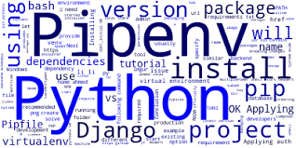

Introduction
Présentation du projet
Analyse et Conception
Réalisation
Conclusion
Environnement de développement
Visual Studio Code
<number>

Slide 19
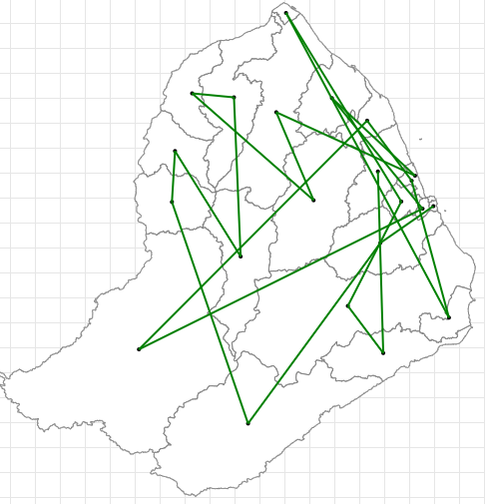
Introduction
Présentation du projet
Analyse et Conception
Réalisation
Conclusion
Algorithmes
Avant la solution de Salesman(TSP)
<number>

Slide 20
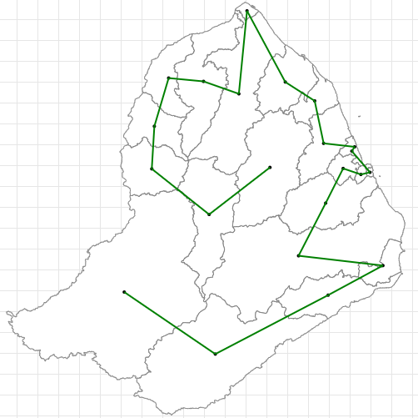
Introduction
Présentation du projet
Analyse et Conception
Réalisation
Conclusion
Algorithmes
Après la solution de Salesman(TSP)
<number>

Slide 21
Introduction
Présentation du projet
Analyse et Conception
Réalisation
Conclusion
Partie pratique
Présentation du site
<number>

Slide 22
Introduction
Présentation du projet
Analyse et Conception
Réalisation
Conclusion
La thématique que nous a été attribué est très instructif sur le plan pédagogique et très intéressant sur le plan technologique et développement. Il nous a permis de :
Manipuler un travail sur une technologie du tourisme électronique;
Accroitre nos connaissances;
Initier aux différentes technologies de développement (Django,HTML, JavaScript,Leaflet …);
Améliorer nos compétences dans la programmation web.
Conclusion
<number>

Slide 23
Introduction
Présentation du projet
Analyse et Conception
Réalisation
Conclusion
En terme de perspectives, notre site peut enrichi par :
Intégrer la réservation en ligne.
Développer une application de gestion de location des voitures.
Géstion des utilisateurs.
Recommandation des circuits selon le profile d’utilisateur.
Perspectives
<number>

Slide 24

Merci de votre attention

